Slide 1
SOMMAIRE
PRESENTATION DE LA RBDS
CONTEXTE NATUREL DE LA RBDS
PATRIMOINE ARCHEOLOGIQUE DE LA RBDS
DIVERSITE BIOLOGIQUE DE LA RBDS
CONTEXTE SOCIO ECONOMIQUE DE LA RBDS
DESCRIPTION DES GRANDS AMENAGEMENTS AU SEIN DE LA RBDS

Slide 2
Réserve de Biosphère du Delta du Saloum (RBDS)
La RBDS (Réserve de Biosphère du Delta du Saloum) couvre une superficie de
404 208 ha, zone comprise entre la lagune de Joal-Fadiouth et la limite Nord de la Gambie, à cheval entre Kaolack, Fatick et Thiès. La zone correspondant au Delta du Saloum couvre sur le plan administratif le département de Foundiougne, l’arrondissement de Fimela (département de Fatick) et la commune de Joal Fadiouth (département de Mbour). Dans cette réserve on retrouve plusieurs noyaux de conservation parmi lesquels:
Un parc National (PNDS)
Quinze (15) forêts classées
Quatre (04) aires marines protégées (Joal-Fadiouth, Sangomar, Gandoul et Bamboung)
Une (01) réserve naturelle communautaire (Palmarin)
Une réserve Privée (Réserve de Fathala)

Slide 3
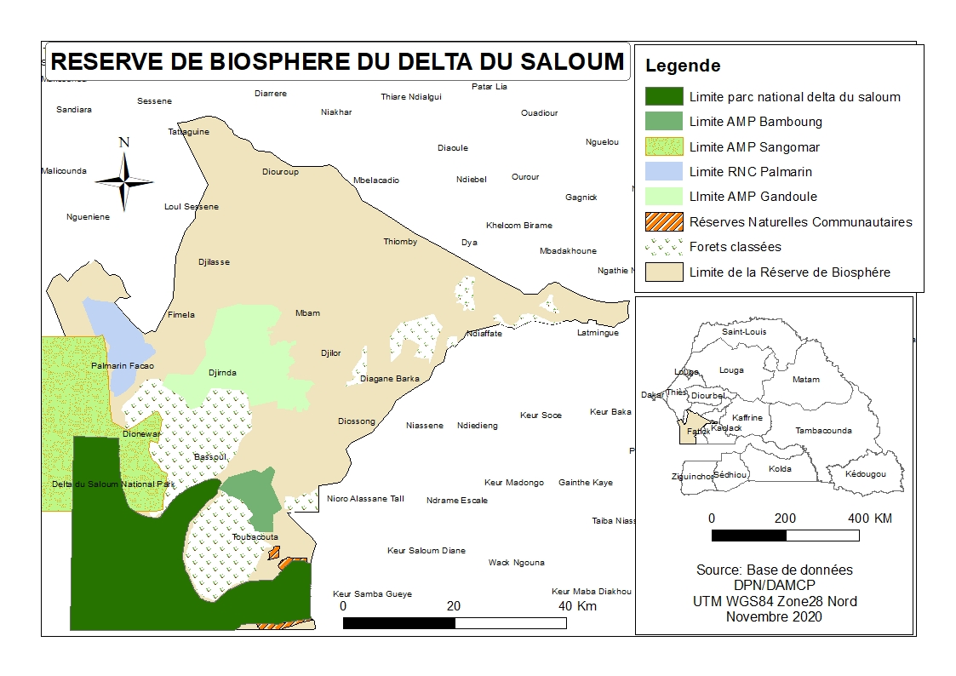

Slide 4
CONTEXTE NATUREL DE LA RBDS
Le Delta du Saloum est une zone humide abritant le 2ème plus grand parc national du Sénégal, du même nom. Il se trouve à environ 150 km au sud de Dakar, à environ 50 km au sud-ouest de Kaolack et à 20 km de Banjul, en Gambie. Il est situé́ dans la grande région du delta qui s’étend également, au-delà̀ de nos frontières, à l’intérieur de la Gambie, et qui est formé par plusieurs fleuves, notamment le Saloum, Sine, Bandiala et Diombos. Le Delta couvre environ 404 208 ha (PAG, 2021), dont quelque 60.000- 80.000 ha de mangroves. L’ensemble de la région du delta du Saloum comprend environ 200 îlots séparés par d’étroits canaux où l’eau est principalement saline à légèrement saumâtre. Il s’agit d’une zone à l’écosystème diversifié, abritant de nombreuses espèces terrestres et marines protégées. La zone est-elle même classée au patrimoine mondial culturel de l’UNESCO depuis 2011.

Slide 5
Valeur du patrimoine naturel
La RBDS se caractérise par la présence de trois principaux milieux écologiques :
un domaine continental riche en forêts et limité dans sa partie basse par la mangrove et les tannes,
un domaine amphibie composé de trois grands groupes d'îles bordés par un réseau dense de chenaux entourés de mangroves et
un domaine maritime.
Ces trois milieux ont des fonctions relativement différentes et sont fortement dépendants du point de vue de leur fonctionnement, leur dynamique et leur évolution.

Slide 6
SUITE
Le domaine continental est l'habitat principal de la grande et moyenne faune sauvage, il est la principale source trophique (eau et constituants organiques et minérales) des cours d'eau estuariens et de son écosystème mangrove
Le domaine banc de sable et d'importants herbiers. C'est la principale zone de reproduction des oiseaux, les Laridea en particulier. L'île aux oiseaux étant le principal site. Grâce à son herbier, il est le domaine maritime de nourrissage de tortues marines, de crevettes et lieu de convergences de plusieurs amphibie qui constitue l'estuaire est le principal milieu de reproduction, de nourrissage et de repos des espèces halieutiques et des oiseaux d'eau. Cette richesse est maintenue grâce aux nombreuses vasières, chenaux ou bolongs bordés de mangrove. Les îles et îlots inhabités constituant les derniers refuges de la grande et moyenne faune sauvage.
Le domaine maritime renferme une série d'îlots, de banc de sable et d'importants herbiers. C'est la principale zone de reproduction des oiseaux, les Laridea en particulier. L'île aux oiseaux étant le principal site. Grâce à son herbier, il est le domaine maritime de nourrissage de tortues marines, de crevettes et lieu de convergences de plusieurs espèces halieutiques

Slide 7
Le patrimoine archéologique
Les amas de coquillages, véritables îles artificielles, sont une composante forte du Delta car ils offrent des plateformes de vie dans un milieu estuaire particulièrement sensible aux effets des marées. Ces îles artificielles résultant de l'amoncellement de coquillages sont toujours présentes et bien visibles dans le Delta. Certaines de ces îles sont de véritables sanctuaires avec l’érection de tumulus funéraires. La plupart encore bien conservés sont un véritable trésor culturel et naturel qui peut fournir des informations inestimables sur les populations ayant édifié les amas. Les îles du Saloum sont sous tous ces rapports un écosystème et une culture qui perdurent depuis plus de trois milles ans (MDGF, 2010).
Les amas coquilliers constituent un paysage archéologique exceptionnel et font la particularité du Delta du Saloum. Les coquillages sont toujours exploités dans plusieurs sites. Ces exploitations artisanales génèrent des revenus non négligeables pour les populations insulaires. Les coquillages sont utilisés soit en gravats dans la fabrication du béton, soit transformés par cuisson en chaux
L’inventaire des amas coquilliers (photo 3) du Delta du Sine Saloum a révélé une richesse particulière en termes d’informations précieuses sur l’histoire locale du delta du Saloum. Deschmps, G. Thilmans (1997) ont recensé « deux cent dix-huit (218) amas dans les îles du Saloum dont vingt-huit (28) sites funéraires en forme de tumulus ». Ces sites se sont constitués par l’accumulation progressive de coquilles de mollusques comestibles, notamment Anadara Senilis, Grassostrea Gassar qui en sont les espèces les plus abondantes, mais aussi par différentes formes (ou variétés) de Tuffa (Murex, Semifusus) et le Yet (Cymbium).

Slide 8
La Végétation et la flore
Trois types de végétations sont représentés au niveau de la RBDS
Le premier type de végétation est essentiellement représenté par la mangrove le long des chenaux dans le domaine amphibie. Parmi les six principales espèces qui composent cette végétation, Rhizophora racemosa et R.harrisonii se situent en bordure des chenaux généralement argileux, suivis vers l’arrière de R. mangle. Ce dernier, beaucoup plus abondant que R. harrisonii, occupe les terres élevées susceptibles d’être immergées lors des hautes marées et forme les peuplements les plus étendus. Dans la partie supérieure des vasières soumise irrégulièrement aux marées, se développe Avicennia africana ou palétuvier blanc. Il représente la famille des Verbenaceae. Laguncularia racemosa et Conocarpus erectus, toutes deux des Combretaceae sont localement associées à ces espèces
Le second type de végétation est une savane arbustive à arborée, dominée par des espèces ligneuses d'affinité soudanienne.
Le troisième type est constitué de galeries forestières avec une canopée plus dense et une composition floristique d'affinité guinéenne
Au total 188 espèces ligneuses (9% des espèces végétales ligneuses et herbacées du Sénégal) regroupées dans 50 familles (30% des familles des plantes supérieures du Sénégal) ont été identifiées au niveau de ces deux derniers types de végétation

Slide 9
LA FAUNE
la RBDS abrite, à travers ses différents écosystèmes, une grande diversité de ressources fauniques
Les Poissons
Cent quatorze (114) espèces de poisson appartenant à cinquante-deux (52) familles ont été recensées dans l’estuaire du Sine-Saloum.
Les Crustacés
La principale espèce de crevette pêchée dans l’estuaire du Sine-Saloum est Penaeus notialis. L’autre espèce capturée, P. Kerathurus, représente moins de 1% des prises. Les crabes (Callinectes spp., Cardiosoma armatum), bien que très nombreux, ne sont pratiquement pas exploités.
Les Mollusques
Les mollusques exploités dans l’estuaire du Sine Saloum sont les huîtres (Crassostrea gasar), les Yett (Cymbium spp.), les Touffa (Murex spp, Thais spp.) les seiches (Sepia officinalis) et les arches (Arca senilis)
Les mammifères
Un recensement de trente-six (36) espèces de mammifères sauvages a été fait dans La RBDS.
Il est noté parmi ceux-ci la présence de quatre (04) primates : Cercopithecus aethiops sabaeus, Erythrocebus patas et moins abondants, Galago senegalensis et Procolobus badius temmincki (Diouck, 1999). Cette dernière espèce est assez remarquable car elle se trouve ici à la limite occidentale de son aire de répartition. Sa population a beaucoup évolué, de 600 en 1972 (Gatinot, 1975) à 500 individus (Galat-Luong et al. , 2005).

Slide 10
LES OISEAUX
Les forêts de palétuviers, les vasières, les bancs de sable et les îlots sableux constituent un ensemble d’écosystèmes qui permettent à la RBDS d’accueillir d’importantes populations d’oiseaux d’eau notamment de nombreux migrateurs du Paléarctique occidental. Ainsi, sur plus de 250 espèces répertoriées, 141 parmi lesquels 118 migrateurs paléarctiques sont protégés par les conventions de Bonn et de Berne.
Le PNDS est l’un des sites les plus importants pour la reproduction des oiseaux marins au niveau sous régional. Les espèces les plus remarquées sont : la sterne caspienne (Sterna caspia), la sterne royale (Sterna maxima), la sterne pierregarin (Sterna hirundo), le goéland railleur, le goéland Dominicain Larus dominicanus, la mouette à tête grise Chroicocephalus cirrocephalus et d’autres Ardéidés. Des milliers d’autres oiseaux comme les limicoles y trouvent le confort Ibis sacré Threskiornis aethiopicus, Aigrette dimorphe Egretta dimorpha, héron garde bœuf Bubulcus ibis, héron ardoisé Ardea cinerea, etc.) pour hiverner et s’alimenter au niveau des riches vasières du Delta du Saloum qui reste un milieu privilégié pour ces milliers de migrateurs. De ce fait, il est le troisième site d’importance ornithologique de l’Afrique de l’Ouest après le Banc d’Arguin (Mauritanie) et le Djoudj (Sénégal). Le parc accueille le ¼ de la population mondiale de sterne royale.

Slide 11
Les Reptiles
Concernant les reptiles, les études ont essentiellement concerné les tortues marines. Elles ont permis de constater la présence de six (06) espèces dans la RBDS et sa périphérie :
la tortue verte (Chelonia mydas), est l’espèce la plus répandue et elle est présente partout, de M’Bodiéne à l’île aux oiseaux ainsi qu’à l’intérieur des bolongs ;
la tortue caouanne (Caretta caretta), fréquente au large de Djifére et Bétenti ;
la tortue luth (Dermochelys coriacea) identifiée essentiellement dans la zone sud du PNDS, de la pointe de Jackonsa à l’île aux oiseaux ;
la tortue imbriquée (Eretmochelys imbricata), surtout notée dans la limite nord de la RBDS, de Palmarin –Ngallou à l’ile de Sangomar ;
la tortue olivâtre (Lepidochelys olivacea), considérée comme fréquente de Palmarin à la Pointe de Jackonsa ;
et la tortue de Kemp (Lepidochelys kempii), bien que rare dans la zone et sa périphérie, a fait l’objet de contacts sporadiques au large de Bétenti.

Slide 12
CONTEXTE SOCIO ECONOMIQUE DE LA RBDS
Le Delta du Saloum regorge d’énormes potentialités dont la mise en valeur explique la diversité des activités socio-économiques qui sont menées par les populations locales
L’agriculture occupe une très grande partie de la population totale près de 75 % des actifs, (PDC, 2016)
Un élevage de type extensif est pratiqué en association avec l’agriculture et est relativement développé dans la partie continentale du Delta du Saloum. De timides essais d’intensification sont notés dans la zone.
La pêche et la cueillette de mollusques sont des activités de grande importance économique pour le Sénégal en général, et les populations du Delta du Saloum en particulier. Les bras de mer du delta du Saloum et les bolongs ont permis aux populations riveraines de développer une activité de pêche et de cueillette significative, associée à l’agriculture dans certaines localités (UICN, 2003). Selon le niveau d’association de ces deux activités par les populations de la RBDS on distingue :
les villages et campements de pêcheurs exclusifs qui pratiquent la pêche toute l’année ;
les villages et campements de pêcheurs où la pêche est une activité étroitement liée à l’agriculture ;
les villages et campements de pêcheurs occasionnels où la pêche est pratiquée à petite échelle en saison pluvieuse.

Slide 13
Les industries de transformation
Dans la zone du Delta du Saloum, l’industrie est au stade embryonnaire. On note l’existence de quelques unités de transformation au niveau du Quai de pêche de Joal qui traitent la plupart de congelés : il s’agit de :
OMEGA Fishing (Farine de poisson)
ELIM Pêche (Cuits/Congelés)
La Joalienne (Congelés)
SEDAR Pêche (Congelés)
Il existe une unité de fabrique de glace à Kad Diakhanor (Palmarin).
La demande des produits frais de pêche (poisson et crustacé) venant des unités industrielles de transformation de produits halieutiques de Dakar est assez forte. Cette demande est faite dans la plupart du temps par des sociétés comme : Amerger, Blue Fish, A 52, Ikagel, Tamou Fishing International, Etablissement Diallo, etc.
Le secteur industriel est presque inexistant dans le département de Fatick. Les seules unités industrielles sont la SELSINE qui représente la seule unité industrielle assez importante avec une production de sel iodé de 10 000 tonnes par an, l’AGAGLACE et l’ULTRACEL. Les autres unités sont des fromageries et quelques petites et moyennes entreprises qui s’activent dans la transformation de produits agricoles et halieutiques de même que dans le filtrage et le conditionnement d’eau potable (Source : PDD Fatick 2017).

Slide 14
Exploitation forestière
Les populations tirent de la forêt des produits ligneux (bois de chauffe, bois d’œuvre) et non ligneux (fruits, feuilles, racines, écorces, gomme etc.) qui leur permettent de diversifier leurs revenus et leur consommation en fibres et en protéines végétales
La forêt est également le siège des activités d’apiculture, mais il s’agit plus de collecte de miel que d’apiculture à proprement parler. Cette pratique est une des principales causes de feu de brousse car les “apiculteurs” éloignent les abeilles à l’aide de feu (UICN, 2003).
La filière anacarde : Outre son intérêt sur le plan forestier, l'anacardier est surtout cultivé pour son fruit, la noix de cajou qui donne trois produits principaux :
- L’amande cajou, comestible, est utilisée dans toute une série d'industries alimentaires : friandises de cocktail, chocolaterie, nougat, pâtisserie, biscuiteries, crèmes glacées, huileries et cosmétiques, etc.
- Le baume cajou est extrait de la coque entourant l'amande. Il s'agit d'une résine phénolique aux propriétés uniques, utilisée dans la fabrication des éléments de frictions (freins, embrayages), des caoutchoucs et revêtements spéciaux, des isolants, des matières plastiques, etc. On peut utiliser le baume de cajou pour ses propriétés médicales, insecticides et imperméabilisantes.
- Le fruit de l'anacardier est surmonté par un faux fruit, appelé pomme-cajou que l'on peut consommer. Il est très juteux, sucré, légèrement parfumé, astringent et très riche en vitamine C. La pomme cajou est utilisée pour la fabrication de jus de fruits, d'alcool ou de confiture.

Slide 15
Le tourisme
Le tourisme occupe une place de choix dans le tissu économique de la zone du Delta du Saloum. Il s’y développe grâce aux grandes potentialités liées à plusieurs facteurs :
Les conditions climatiques favorables de la zone côtière ;
La présence de nombreux cours d’eau, de plages de sable clair et fin et de faibles pentes présentant un grand intérêt touristique ;
L’ensemble des îles du Saloum qui offre un charme impressionnant à travers sa faune et sa flore variées, sa population cosmopolite, un chapelet d’îles, d’îlots et de méandres ;
La richesse et la diversité des espèces et des écosystèmes.
Le secteur touristique a connu une hausse des établissements hôteliers, mais la fréquentation a chuté de façon notoire du fait d’une mauvaise organisation du secteur et de la crise à l’échelle mondiale.
En plus de ces sites naturels, la région possède un arrière-pays qui recèle un important patrimoine historique et socioculturel.
Il existe plusieurs types de tourisme qui sont pratiqués dans le Delta du Saloum :
Le tourisme balnéaire : qui est peu développé est localisé à Ndangane, Dionewar, Foundiougne et Toubacouta.
La pêche sportive : qui est l’une des activités principales des établissements touristiques situés à Ndangane, Dionewar, Foundiougne, Sokone et Toubacouta. Dans la zone la pêche et ses activités annexes bénéficient d’atouts naturels et s’opèrent essentiellement dans le domaine marin.
La chasse sportive : qui est très développée dans la région et se pratique au niveau des zones amodiées attribuées aux hôtels et campements qui s’activent dans ce créneau au niveau de la zone de Toubacouta ;
Le tourisme culturel : les manifestations culturelles et religieuses ainsi que les sites historiques dans le Delta du Saloum font l’objet d’attraction touristique.
L’écotourisme qui est souvent associé à ces différents types de tourisme.
Le tourisme rural intégré pourrait aussi se développer progressivement avec la création de petits campements villageois.

Slide 16
L’artisanat
L’artisanat est un secteur qui s’est développé ces dix dernières années dans le Delta du Saloum. Il occupe une place importante dans le développement économique et sociale de la région de Fatick. Ce secteur tire sa croissance de la faillite du secteur agricole depuis les années de sécheresse mais aussi de l’expansion du tourisme au niveau régional.
En 2011, le nombre total d’artisans inscrits à la Chambre de métiers de Fatick s’élève à 5375 contre 5275 en 2010 soit une légère hausse de 1,9%. Au niveau départemental, c’est à Foundiougne que la hausse a été la plus élevée avec 2,1% contre 2,0% à Fatick et 1,1% à Gossas. Les artisans inscrits se répartissent à 56,0% à Fatick ; 27,0% à Foundiougne et 17,0% à Gossas (ANSD, 2012). Ces artisans sont répartis en différents corps de métiers à savoir : la menuiserie bois, et métallique, la maçonnerie, la sculpture, la couture etc.

Slide 17
Les activités extractives
Les activités extractives se limitent à l’exploitation des coquillages et à l’extraction du sel. L’exploitation des amas coquilliers, qui s’est intensifiée depuis 1982, comporte des aspects négatifs sur l’environnement (réduction de la protection physique de certaines petites îles du fait de la dégradation du couvert végétal, risque d’augmentation de la sédimentation dans les chenaux de marée) et sur le patrimoine (dégradation de sites reconnus comme faisant partie du patrimoine culturel, historique et archéologique).
L’exploitation du sel est bien développée dans le Delta du Saloum, où elle constitue une activité séculaire généralement gérée par les femmes.
Ces dernières années, les activités d’exploration-production des hydrocarbures qui constituent l’amont pétrolier, sont menées sur toute l’étendue du bassin sédimentaire sénégalais qui fait partie du vaste Bassin Ouest Africain. La filiale australienne Woodside Energy Sénégal est l’opérateur du projet d’exploitation pétrolier de Sangomar, dans le Delta du Saloum. Avec un profil de production de 100 000 barils de pétrole par jour, le premier baril de pétrole de Sangomar est prévu début 2023 (ITIE, 2019).

Slide 18
DESCRIPTION DES GRANDS AMENAGEMENTS
Le projet SANGOMAR
Le champ pétrolier SNE situé dans le bloc Sangomar Deep Offshore, à environ 100 km au Sud de Dakar, constitue le premier développement pétrolier offshore du Sénégal avec la première production pétrolière ciblée pour 2022, pour des prévisions d’exploitation estimées à 100 000 barils/jour.
Le Pont de Foundiougne
Le projet de réalisation du Pont à péage de Foundiougne vise à contribuer à promouvoir une continuité des réseaux routiers à l’échelle nationale pour rompre l'inaccessibilité dont sont confrontées certaines zones de la région de Fatick. La mise en œuvre du projet est un facteur important qui pourra développer les échanges entre les régions et par extension entre le Sénégal et les pays voisins.
Les infrastructures et équipements maritimes
Le projet d’infrastructures et d’équipements maritimes (MIEP), négocié avec la République de Corée, a pour but de renforcer la desserte maritime de Ziguinchor pour contribuer au désenclavement des régions Sud, en vue de favoriser leur développement, mais également de renforcer l’intégration sous régionale, particulièrement avec les pays limitrophes (Guinée Conakry et Guinée Bissau).
Le MIEP s’articule autour des volets suivants :
Composante1: Acquisition de deux (02) navires RORO (voitures/passagers) de 200 passagers et environ 13 camions.
Composante2: Développement et réhabilitation des infrastructures portuaires : - 02 lots de terminaux maritimes équipes (Foundiougne et Ndakhonga) ; - 01 entrepôt et une salle d’attente dans chaque gare maritime; - des grues portuaires, charriots élévateurs à fourche ;
- 01 complexe frigorifique d’une capacité de 2000 tonnes à Ziguinchor.

Slide 19
SUITE
Composantes du MIEP 2
Le Projet est composé des activités suivantes :
La conception et la construction d’une drague pour l’entretien des voies navigables, notamment du fleuve CASAMANCE et du bras de mer SALOUM.
La conception et la construction de deux remorqueurs pour le déplacement de la drague.
La conception et la construction d’un terminal hydrocarbure avec une zone de stockage et un système de chargement / déchargement.
La formation des intervenants au projet.
Le suivi et la maintenance pendant la phase d’exploitation.

Slide 20
Les aménagements touristiques
L’élaboration d’un plan d’aménagement et de développement touristique durable du Sine Saloum a comme objectif d’établir un schéma directeur touristique pour la région et de concevoir l’aménagement des sites les plus propices à abriter des espaces à vocation touristique. Cette étude, initiée par le Ministère des Sénégalais de l’Extérieur et du Tourisme, est élaborée sur deux phases successives :
la phase 1 qui inclut deux étapes :
- diagnostic, stratégie de développement,
- schéma directeur d’aménagement touristique ;
la phase 2 : schémas d'aménagement des sites retenus, étude économique et étude d'impact sur l'environnement.
Le rapport de synthèse concerne la première étape de la phase 2 et inclut les schémas d’aménagement des sites retenus. Le rendu complet de cette étape comprend un rapport d’aménagement pour chacun des sites retenus.

Slide 21
Autres projets dans la zone de la RBDS
Programme d’infrastructures et d’Équipements maritimes (MIEP)
Construction de la Gare maritime de Ndakhonga (en cours)
Construction d’un terminal Pétrolier (en cours)
Projet d’immatriculation et modernisation des pirogues de pêche (en cours)
Projet de Construction d’une antenne de l’université du Sine Saloum El hadji Ibrahima Niass à Toubacouta. (prévu)
Projet de désenclavement des Iles du Saloum (prévu)
Projet de construction d’un pont entre Ndangane et l’ile de Mar
Projet de réhabilitation de la RN9 : Fatick-Foundiougne-Passy : 60 km (en cours)
Grand Pont à péage de Foundiougne (finalisé)
Projet de réalisation d’une piste de production entre Samba Dia et Baboucar, et entre Kaboughay 1 et 2
Projet de construction d’un centre de santé à Fimela (prévu)
Projet de construction d’un site de transformation des produits halieutiques à Ndangane Sambou (prévu)
Projet de construction d’un quai de pêche à à Ndangane Sambou (en cours)

Slide 22
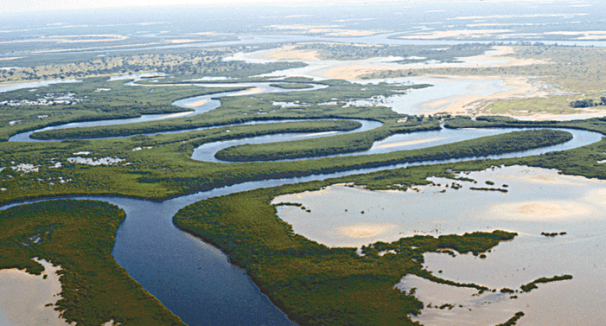
MERCI DE VOTRE AIMABLE ATTENTION

